Slide 1
Геймификация в образовании как эффективный способ повышения мотивации к изучению иностранного языка в средней школе
Управление образования администрации округа Муром Владимирской области
Муниципальное бюджетное общеобразовательное учреждение «Средняя общеобразовательная школа №20 имени Героя Советского Союза В. И. Филатова»
Учитель английского языка: Шокина А.В.
МБОУ СОШ №20

Slide 2

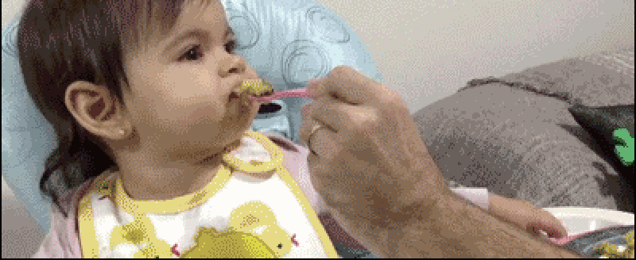
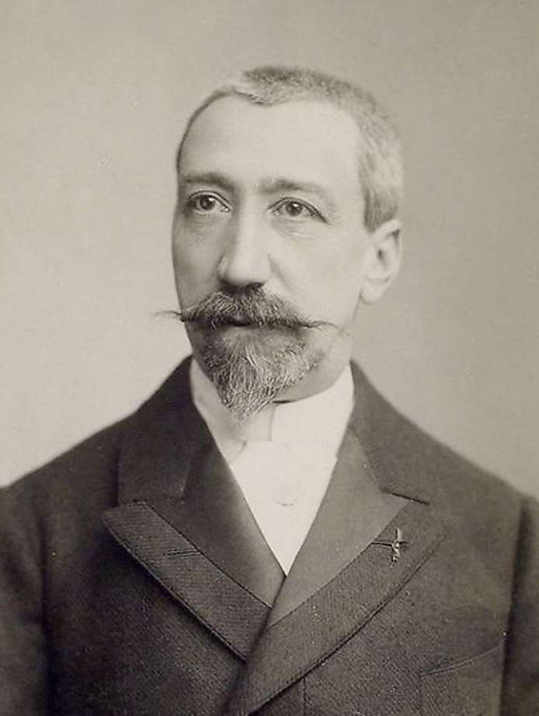
Ш. А. Амонашвили: «Каждый урок должен быть осмыслен педагогом как подарок детям»
А. Франс: «Чтобы переваривать знания, надо поглощать их с аппетитом»

Slide 3
Актуальность темы
Повышение качества образования
Появление нестандартных подходов к его повышению
Внедрение новейшей технологии - геймификации

Slide 4



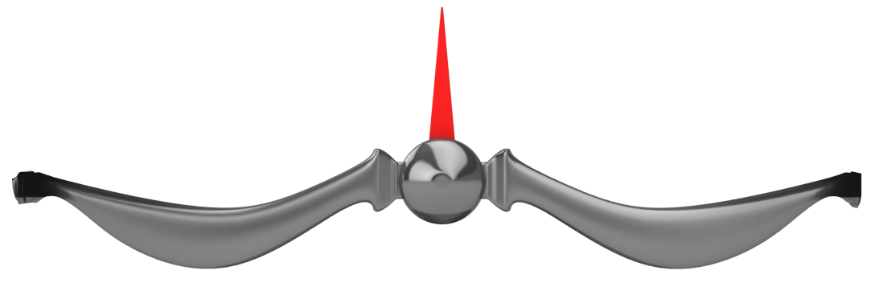

Геймификация – использование игровых элементов для:
удовлетворения растущих потребностей учащихся
достижения образовательных целей

Slide 5
Игровые элементы, включаемые в образовательный процесс
Сюжет
Взаимодействие участников
Индикатор прогресса
Продуманный финал

Slide 6
Специфика использования геймификации
Образование с применением геймификации:
Традиционное образование:
Выполнение заданий на уроке
Получение оценок
Выполнение заданий на уроке
Получение очков опыта (XP – от англ. experience - «опыт»)
Перевод очков опыта в оценки
Выполнение домашней работы
Выполнение «ежедневного задания», выполнение «еженедельного задания»

Slide 7

Практическое внедрение методов геймификации в процессе изучения английского языка
Основная цель – результативность использования геймификации в средней школе.
Целевая аудитория – учащиеся 6-х классов.

Slide 8
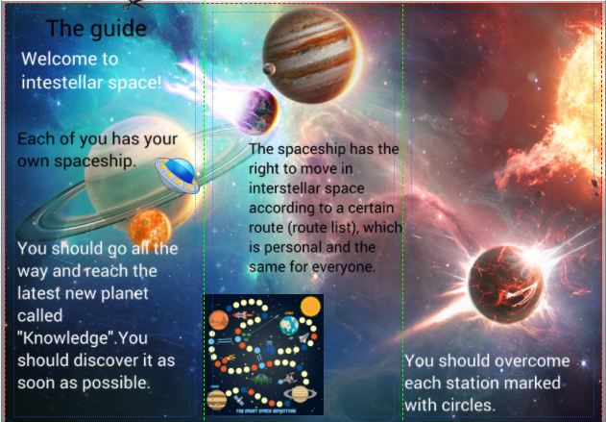
Инструкция к участию в геймификации
Перед началом работы всем учащимся были предоставлены в печатном виде инструкции (гайды), в которых были описаны основные моменты геймификации.

Slide 9
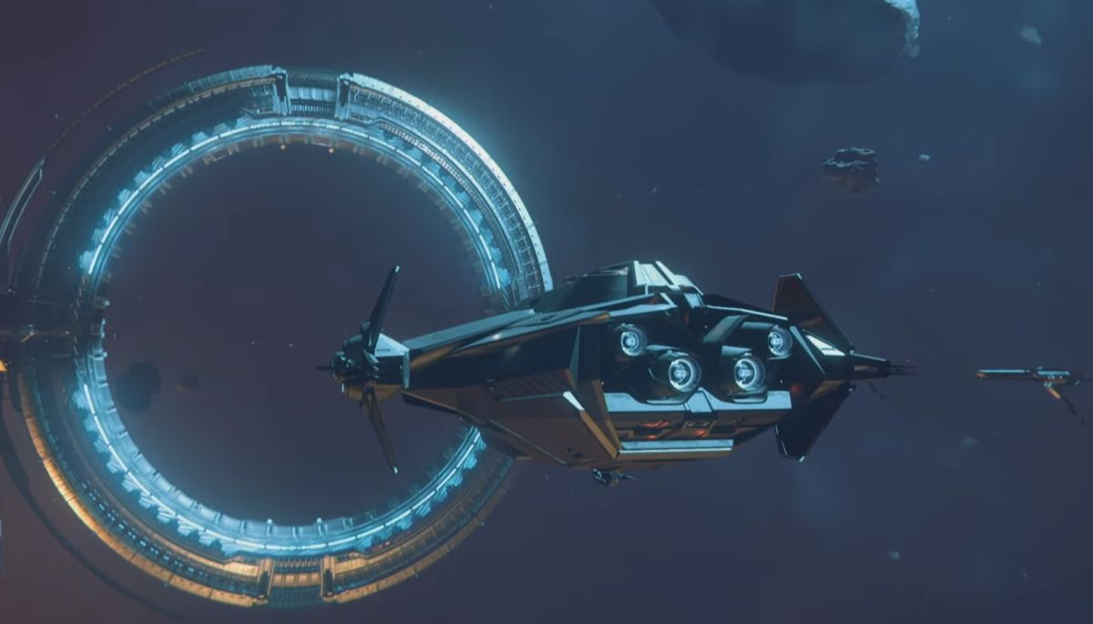

Сюжет геймификации – путешествие через межзвездное пространство

Slide 10
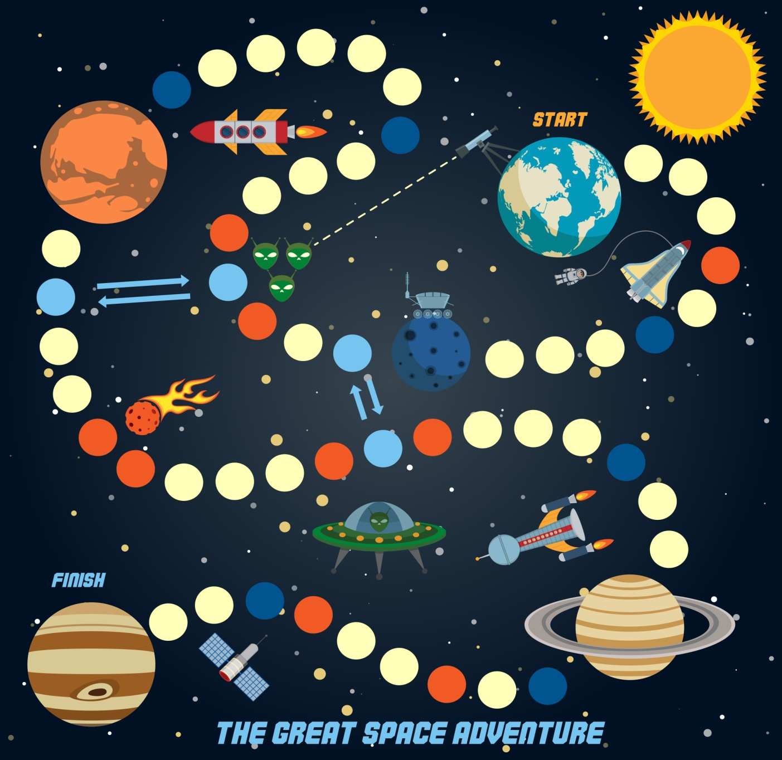

Маршрутный лист

Slide 11


Система зарабатывания (набора) очков в процессе геймификации
10 очков → 1 станция
Вид контроля | Максимальное количество очков
Контроль выполнения домашних работ | 5
Контроль ЗУНов по разным видам речевой деятельности: аудирование; чтение; письмо; говорение | 5
Текущий контроль | 10

Slide 12
Система перевода заработанных очков в процессе геймификации в оценки
Шкала очков | Шкала оценок
8-10 | 5
5-7 | 4
2-4 | 3
1 | 2

Slide 13

Система «штрафов» за несоблюдение правил в процессе геймификации
Основное содержание нарушений | Максимальное вычитание очков
Нарушение дисциплины | 5
Отсутствие выполненных домашних работ | «бан» (временное отстранение от выполнения заданий)
Использование пособий с готовыми решениями | 5

Slide 14
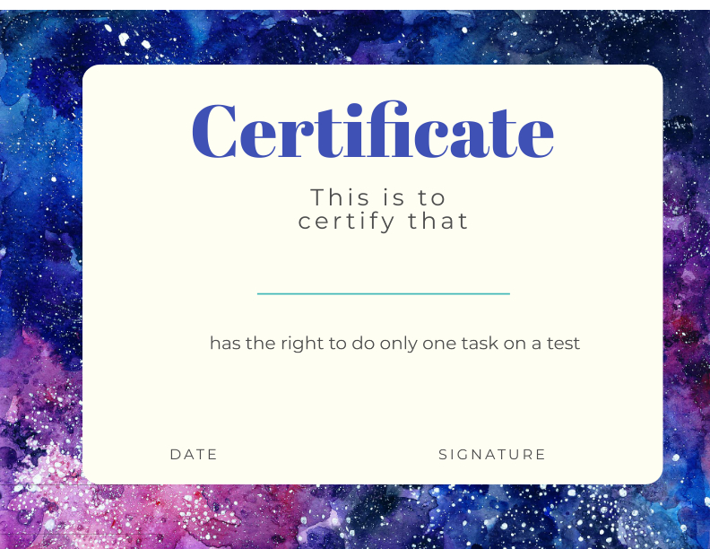
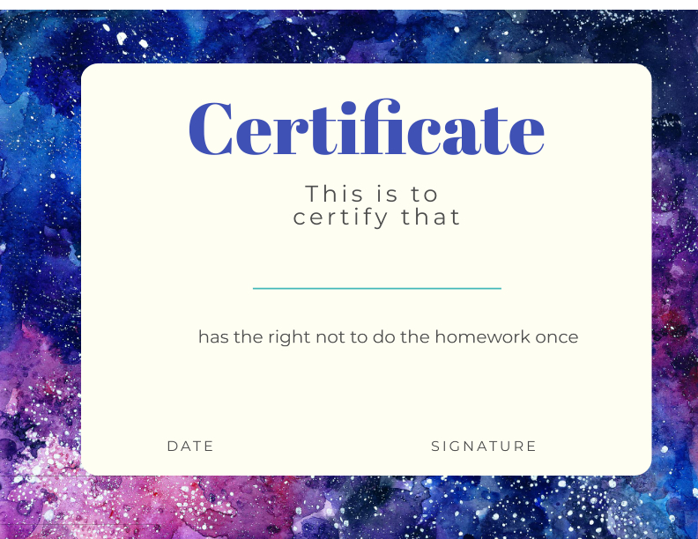
Система вознаграждений

Slide 15
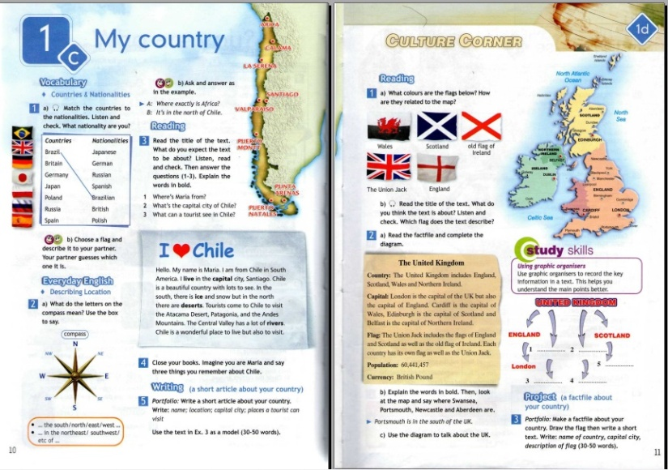
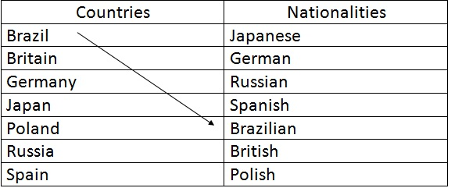
Тема урока: «Моя страна»
Игра: «Кто быстрее и правильнее?»
УМК: Ваулина Ю.Е, «Английский в фокусе», учебник английского языка для общеобразовательных школ, 6 класс
1-е место – 3 очка (самый быстрый и правильный)
2-е место - 2 очка
3-е место – 1 очко

Slide 16
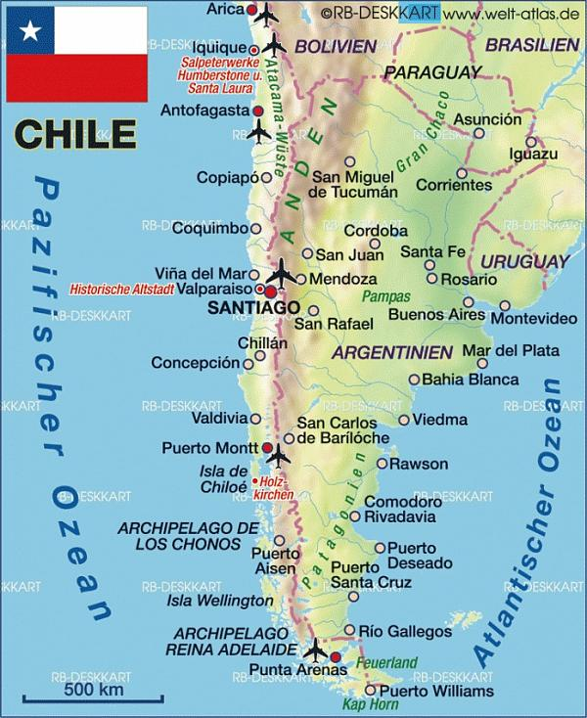

Работа с картой
Учащимся предлагается ответить на вопросы о местонахождении различных географических объектов:
A: Where exactly is Arica?
B: It’s in the north of Chile.
За каждый правильный ответ учащиеся получают 1 очко.
Учащиеся также получают очки за чтение текста и ответы на вопросы по нему.

Slide 17
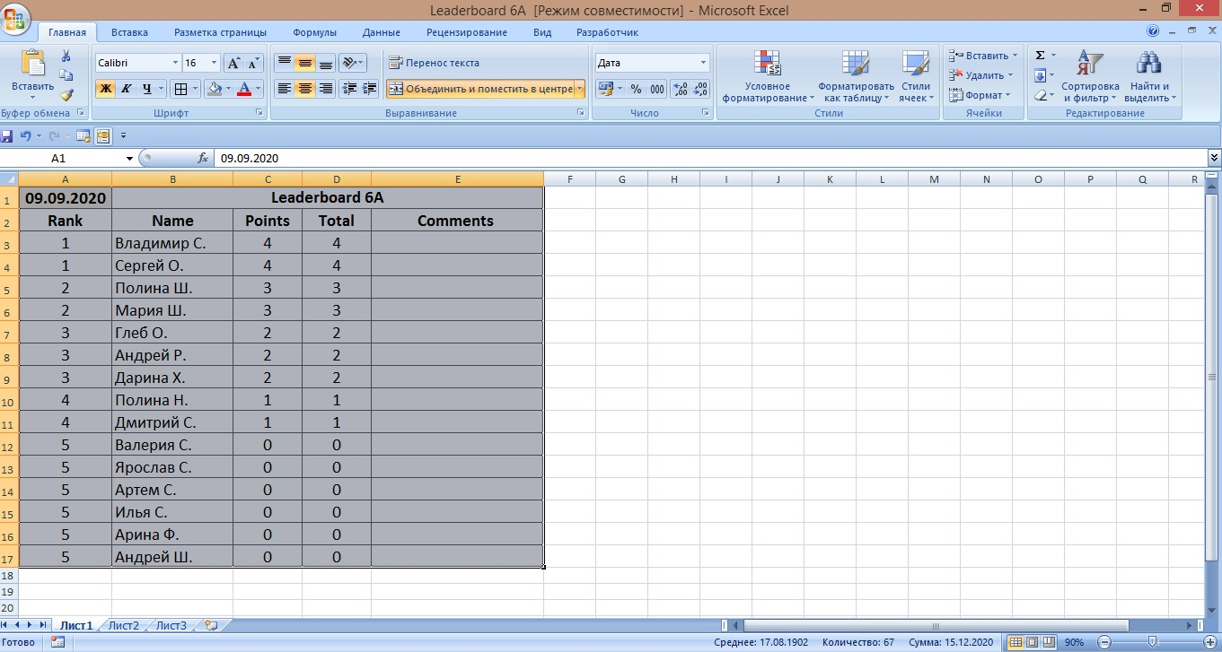
Создание Leaderboard

Slide 18
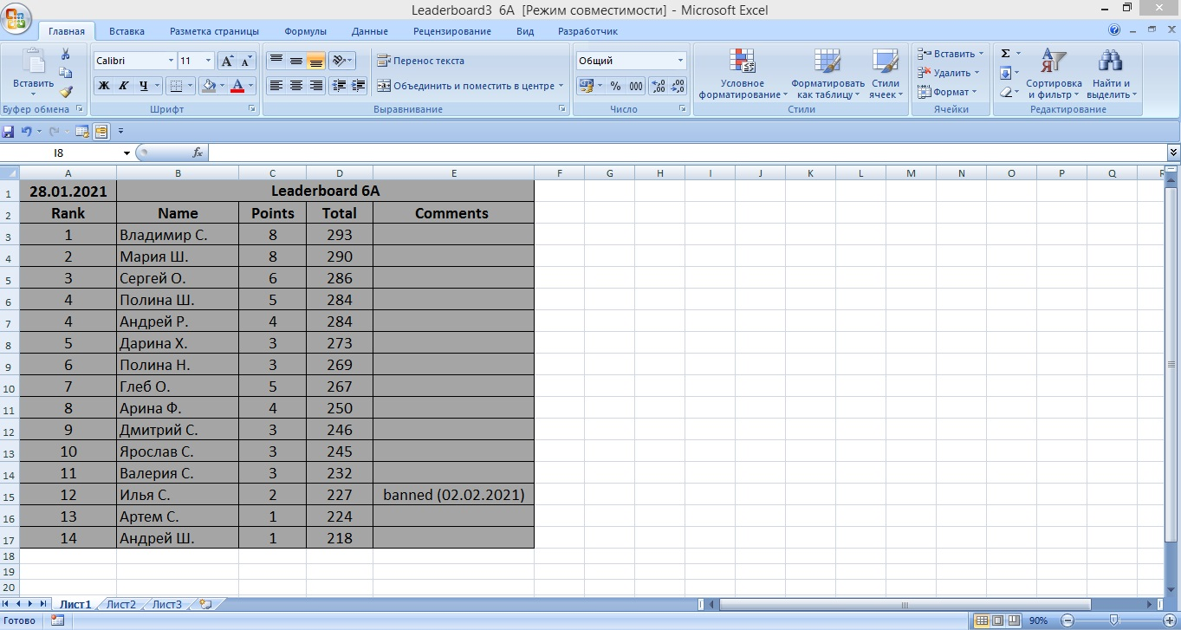
Leaderboard (на 28.01.2021г.)

Slide 19

Маршрутные листы (на 28.01.2021г.)
1-е место (293 очка)
5-е место (273 очка)
14-е место (218 очков)

Slide 20

Подведение итогов
Уровень заинтересованности учащихся в предмете в среднем вырос на 25,4%.
Уровень успеваемости учащихся в среднем вырос на 9,7%.

